Slide 1


Projet fil rouge : Création d’un CMS pour l’entreprise «ESTHETIQUE AUTO TETOUAN NORD SUD»
Réalisé par :
Mr. Said ZITOUNI
Encadré par :
Mme. Hanane Jabane

Slide 2
Plan
Problématique
Description de cahier de charge ( de préférence schématisé)
Conception et Modélisation
Diagramme de cas d’utilisation
Diagramme de classe
UML ERD
Diagramme de séquence
Maquettage
Présentation du Solution
Présentation le workflow du projet et modalité de travail
Présentation de la plateforme finale
Conclusion et Perspectives

Slide 3
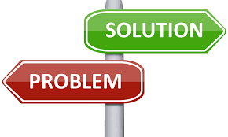
1. Cahier de charge
Améliorer communication avec ses clients
Communiquer nouveautés/annonces facilement
Offrir la possibilité de réservation
Application de gestion contenu (CMS)
Application de réservation
Notes:
ESTHETIQUE AUTO NORD SUD TÉTOUAN est une entreprise de lavage auto haute qualité et précise avec une large gamme de produits et services à la carte pour ses clients. l'entreprise a besoin d’un site web pour élargir sa présence dans le web, communiquer à propos de nouveautés de ses produits et services et permettre au client de réserver un créneau pour bénéficier de ses services sans se déplace.

Slide 4
1. User stories
Le site web doit contenir deux accès pour les deux associés
L’admin doit avoir un dashboard pour gérer le contenu de site web
L’admin peut ajouter, modifier et supprimer un produit/service
L’admin peut publier des articles sur les nouveautés de domaine auto et des annonces à propos d’activité de l’entreprise au profit de ses clients actuels/potentiels
L’utilisateur (client) peut réserver un créneau pour avoir un service.
L’utilisateur peut contacter l’admin
L’admin peut consulter les créneaux réservés
L’admin doit recevoir le message de l’utilisateur sur son email
Les produits ajoutées par l’admin doivent apparaître dans la page produits
Les services ajoutées par l’admin doit apparaître dans la page services
L’admin peut modifier ou supprimer les annonces publiés dans la page sur les nouveautés.
Notes:
Entretien avec Mr Abderrahim TAHBOUCH qui a spécifier ses besoins, le module de réservation est une proposition de ma part il sera en test

Slide 5
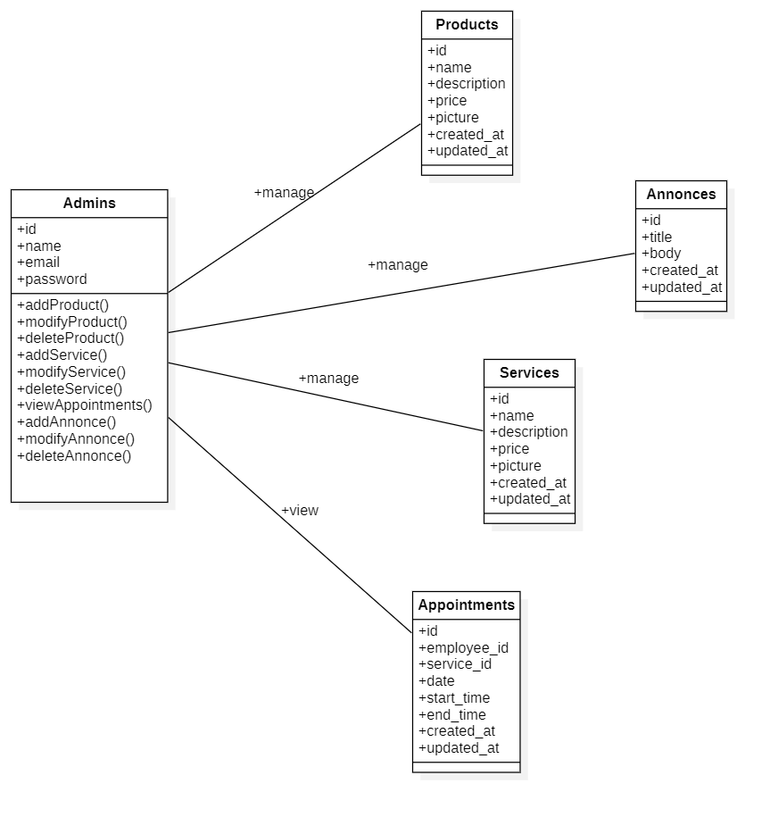
2. Conception et Modélisation
Diagramme des classes

Slide 6
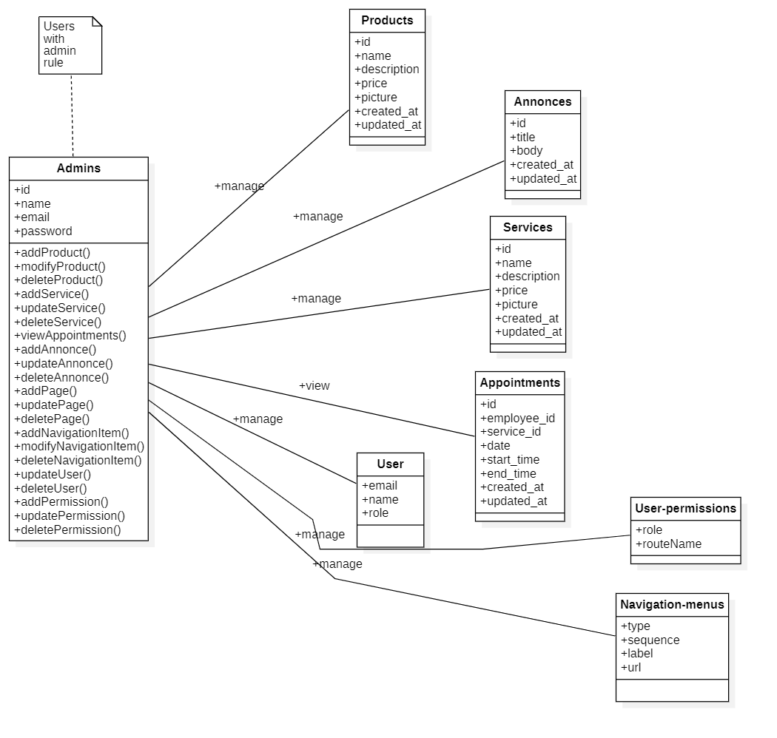
Diagramme Entité-Association (ERD)
Application CMS

Slide 7
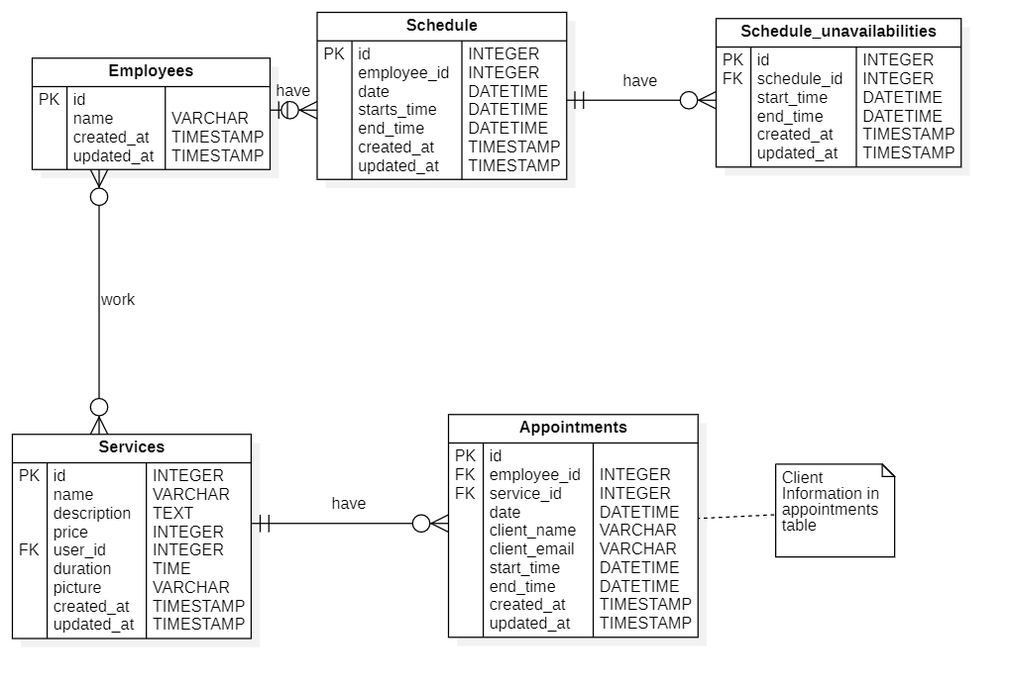
Diagramme Entité-Association (ERD)
Application réservations

Slide 8
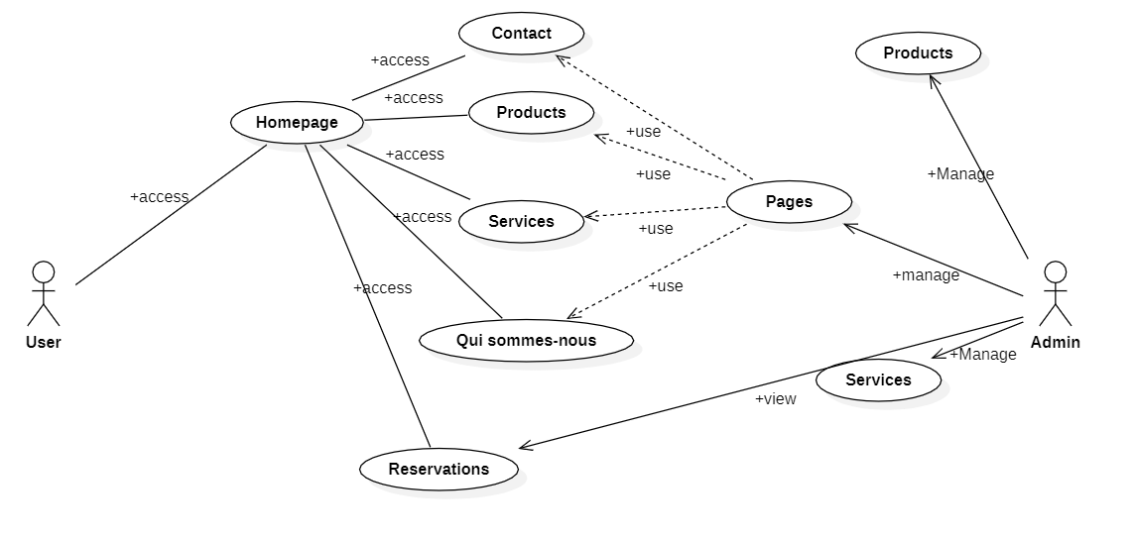
Diagramme de cas d’utilisation

Slide 9
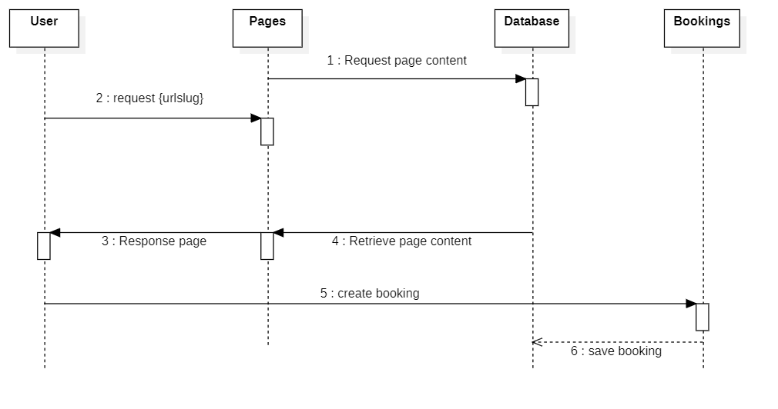
Diagramme de séquence

Slide 10
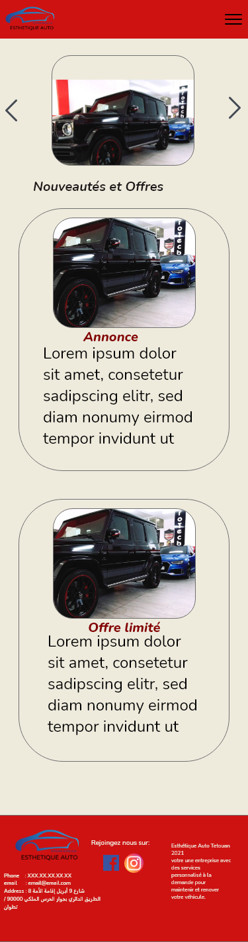
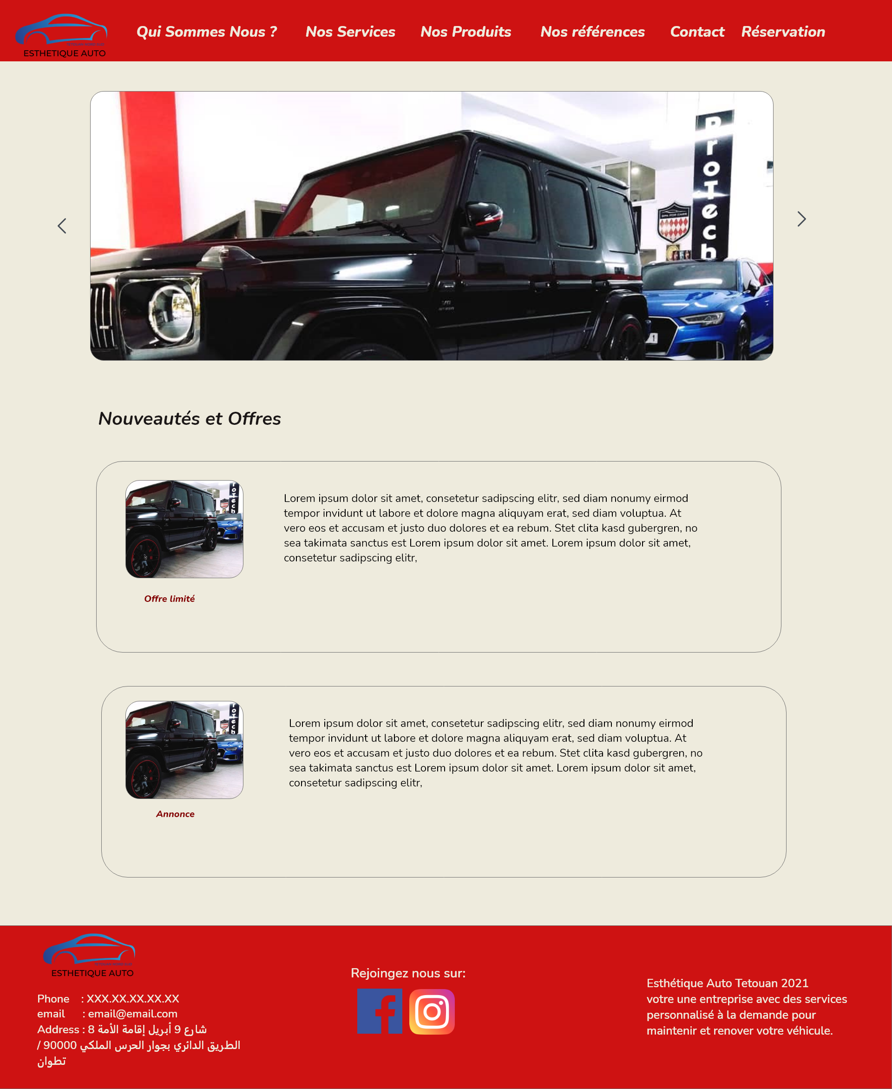
Maquettage

Slide 11
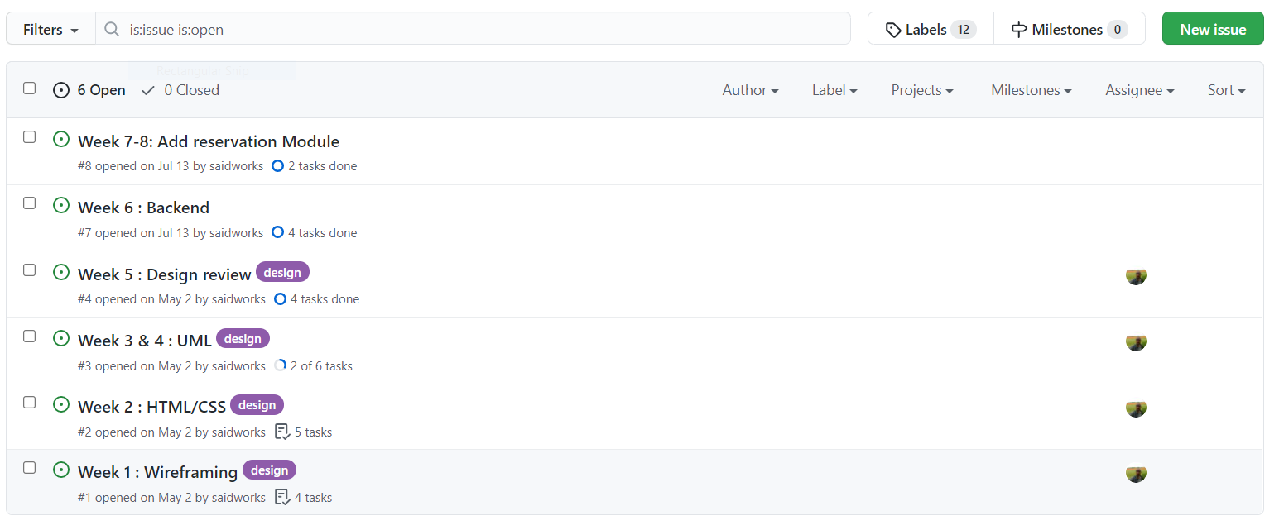
Workflow :
Taches à faires sous forme des issues

Slide 12
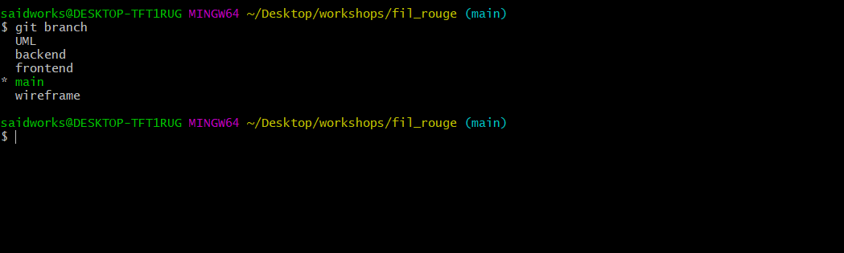
Création des branches

Slide 13
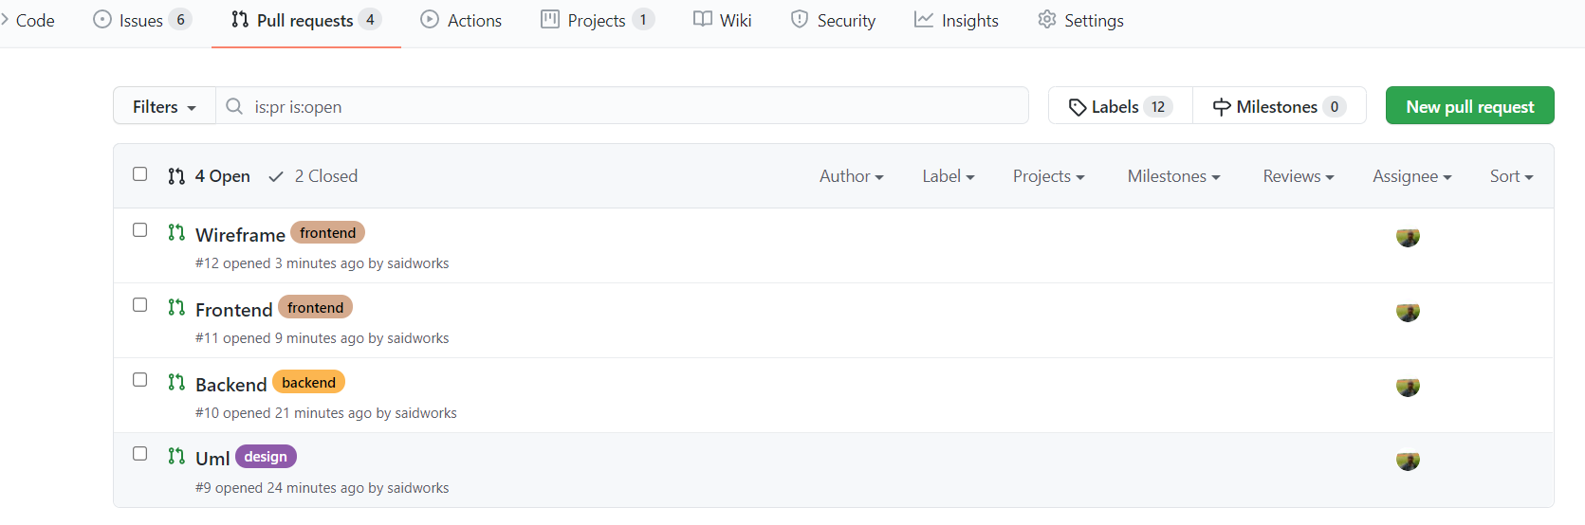
Pull requests

Slide 14
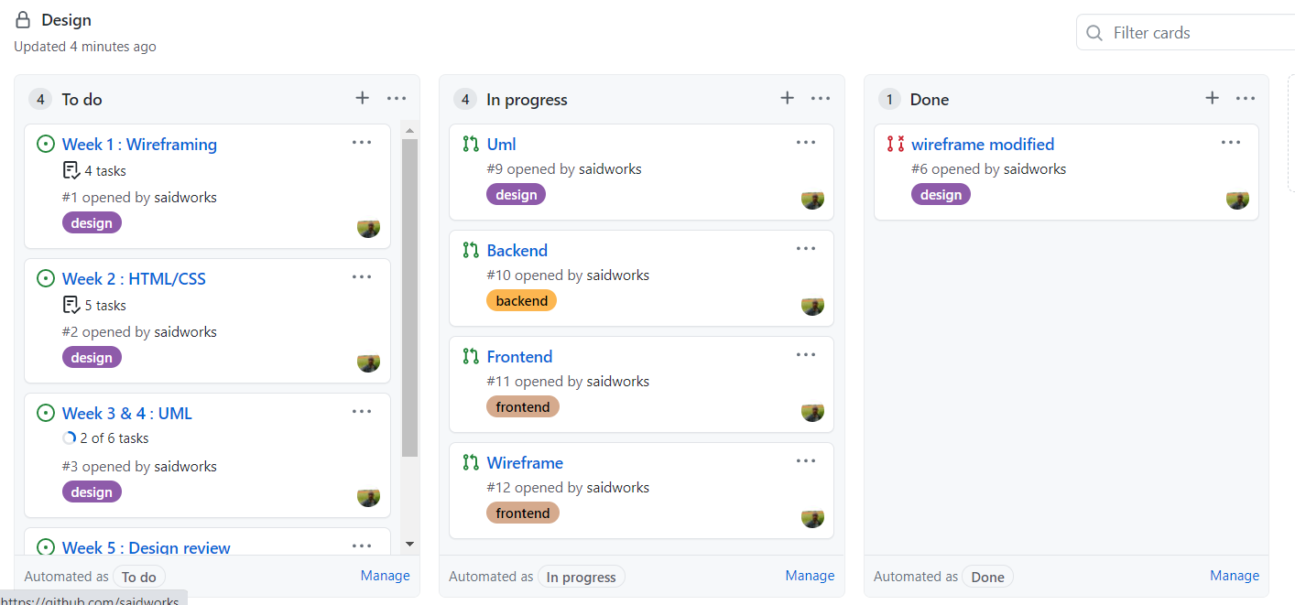

Slide 15
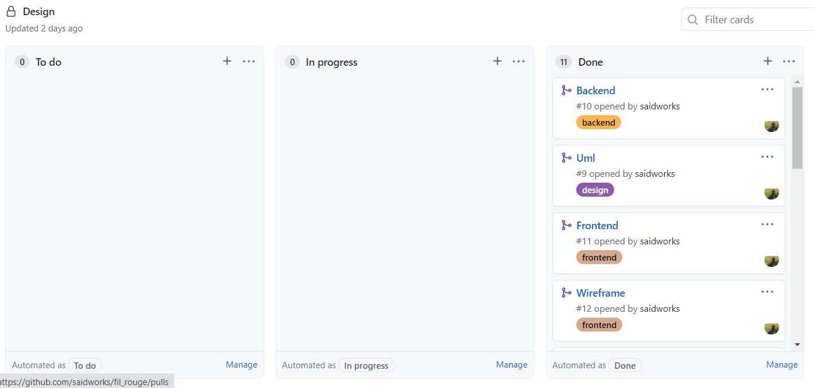

Slide 16
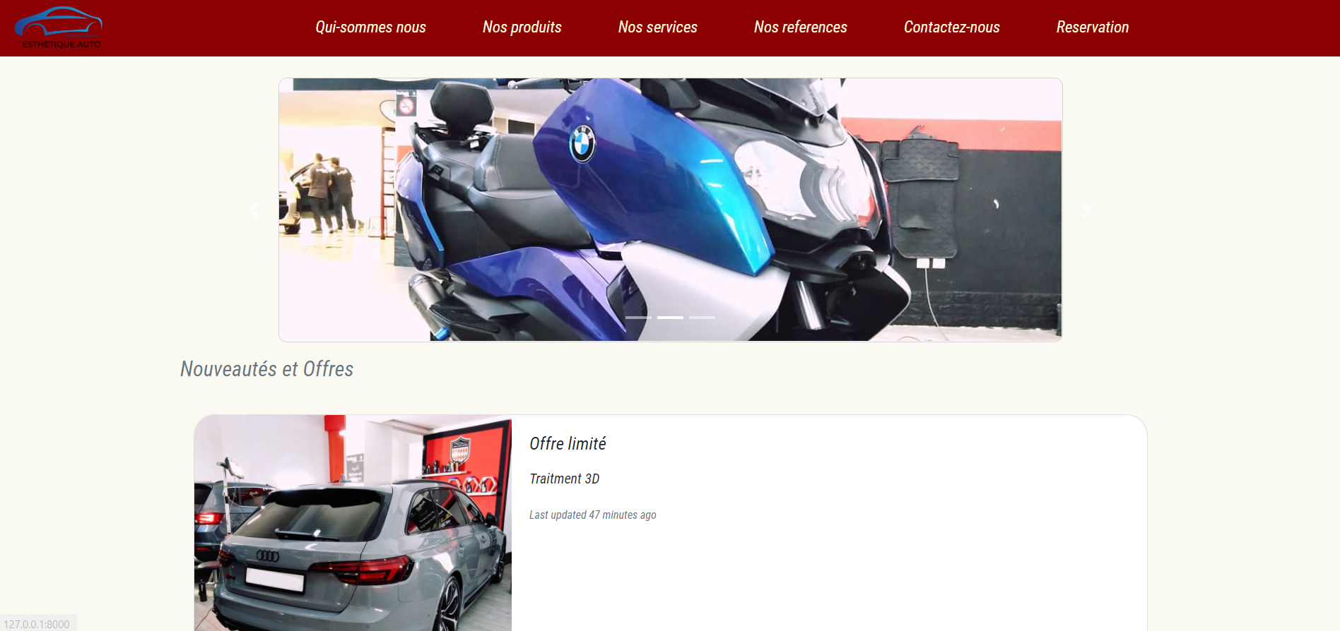
Plateforme Finale

Slide 17
Conclusion et perspectives
Protech Tétouan représenté a fait un retour positif sur le produit final et compte le déployer le plus tôt possible ( réunion sera programmé en Novembre)
L’application de réservation est en version beta on compte l’essayer un moment après déploiement avant de faire des modifications selon le retour des utilisateurs (associées Protech Tetouan et ses clients)
Ajouter un CRUD côté admin pour la partie réservation et un email de confirmation
Ajouter une application de chat live ( réunion sera programmé en Novembre)

Slide 18
Merci pour votre attention

Slide 19
Technologies utilisés
Laravel
Livewire
TailwindCSS
Bootstrap
Alpine.js
Carbon Library

